Slide 1
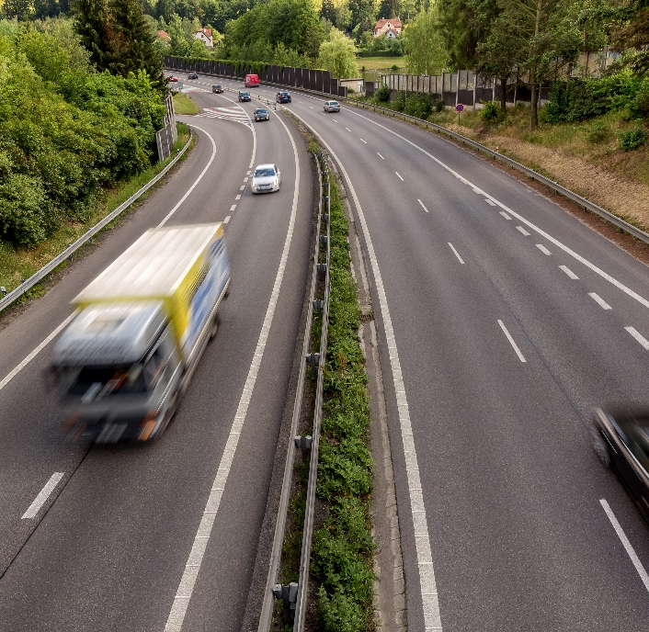
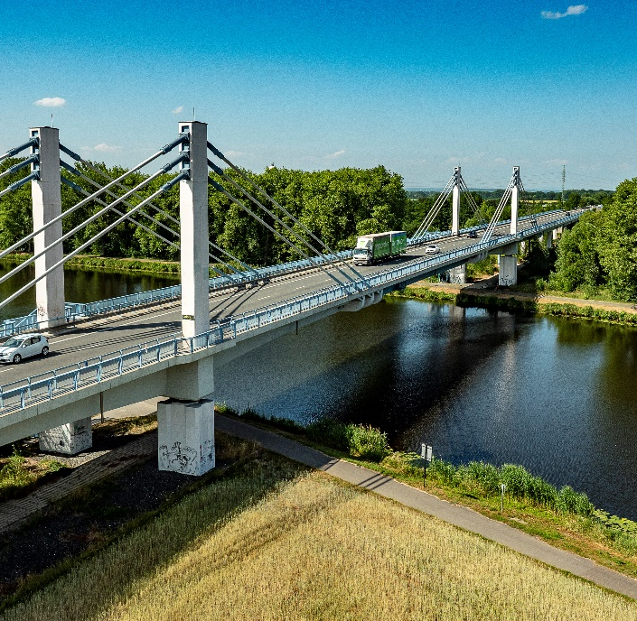
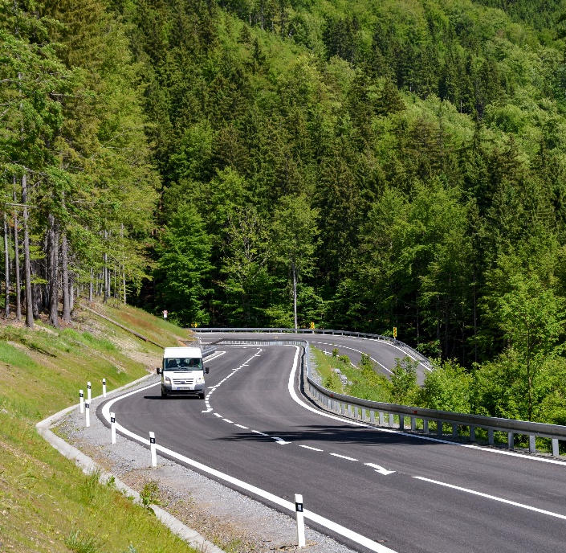

Zimní údržba 2021/2022 D silnice I. třídy
4. května 2022
Jan Lacina

Slide 2
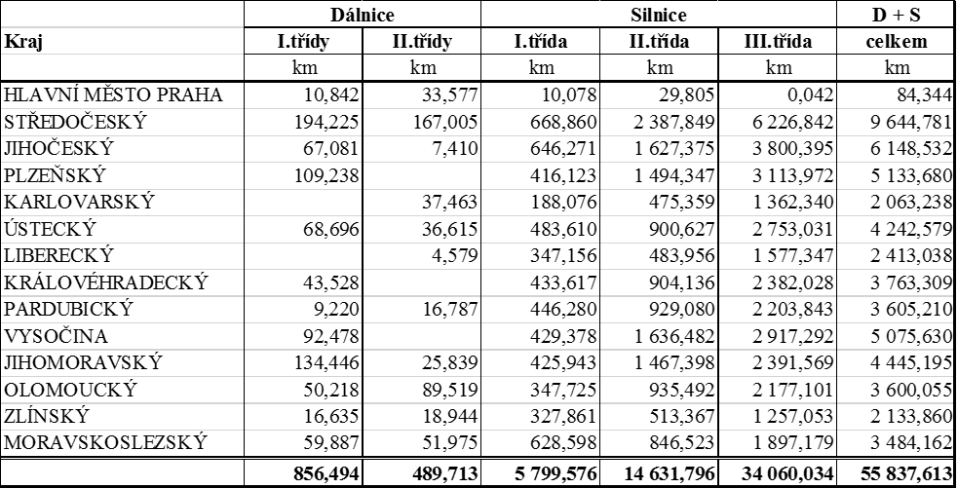
Rozsah dálniční a silniční sítě k 1. 1. 2022

Slide 3
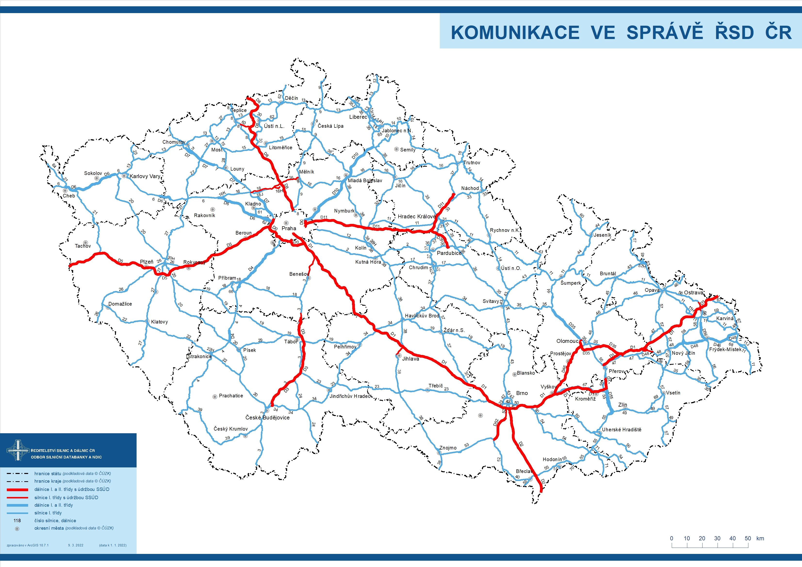

Slide 4
Údržba komunikací
Ředitelství silnic a dálnic České republiky (ŘSD ČR) je majetkovým správcem dálnic a silnic I. třídy.
7 132 km ve správně celkem
1 085 km prováděna vlastními pracovníky - SSÚD
z toho:
Dálnice I. třídy 856 km
Dálnice II. třídy 148 km
Silnice I. třídy 81 km
6 047 km zajišťována dodavatelsky
z toho 28 km PPP

Slide 5
Údržba prováděná vlastními pracovníky
19 SSÚD + 3 detašovaná pracoviště + sila
Zimní údržba
648 řidičů
122 dispečerů
200 nákladních podvozků s úplným vystrojením (nosič + radlice + sypač)
48 univerzálních nosičů s různým stupněm vybavení
46 nakladačů k nakládání soli do sypačů
20 sněhových fréz
Skladová zásoba před zimní údržbou
Sůl – 40 000 tun

Slide 6
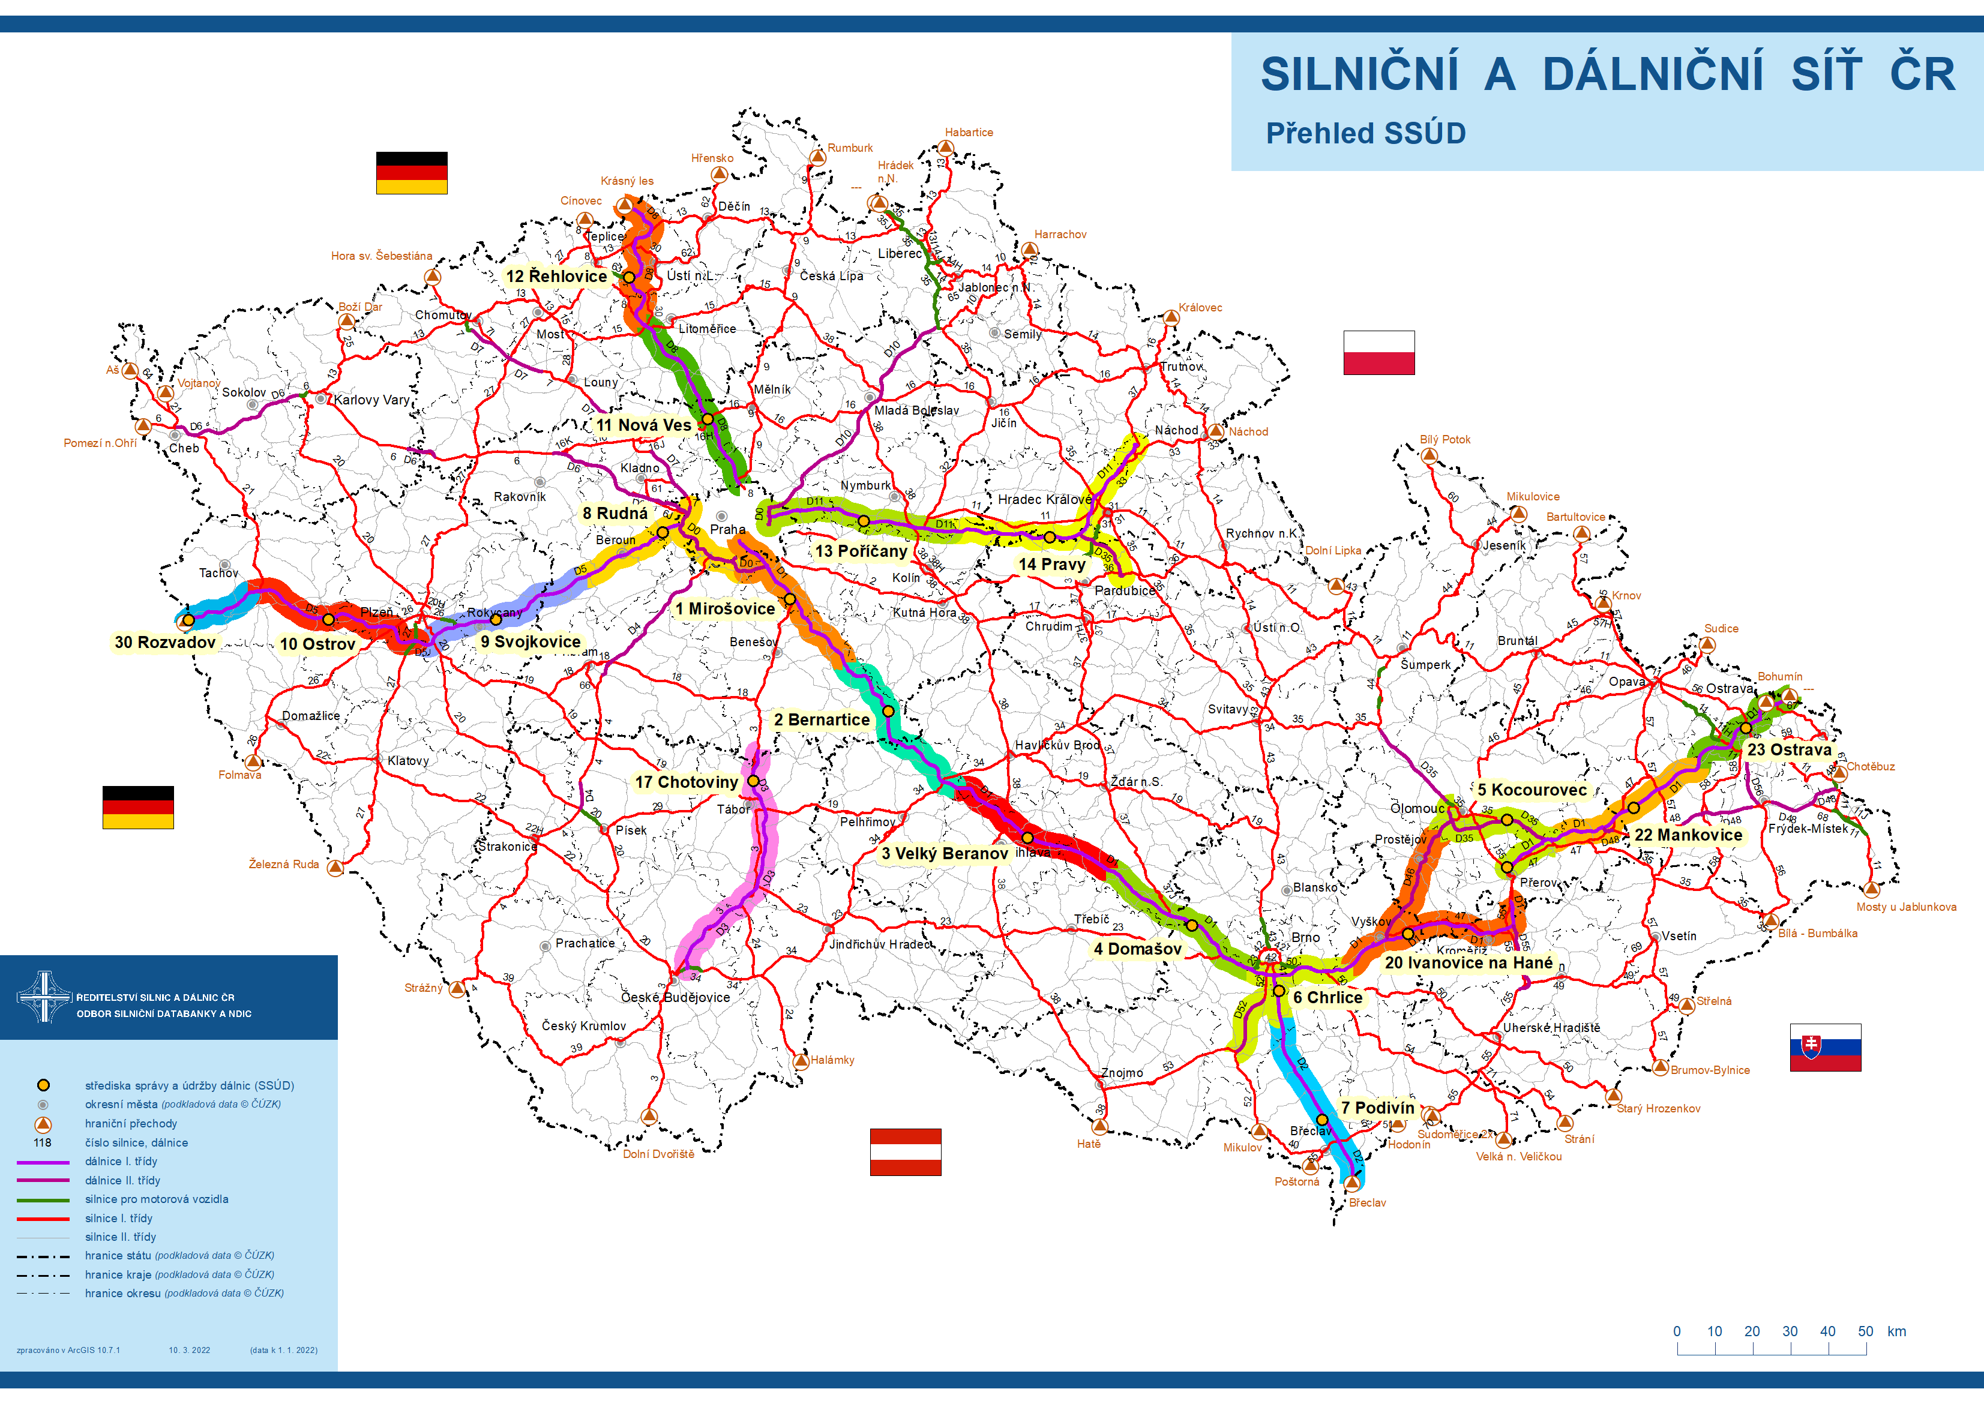

Slide 7
Údržba prováděná SSÚD
SSÚD 11 Nová Ves 50,5 km + 39,4 km = 89,9 km
SSÚD 20 Ivanovice 87,8 km
SSÚD 14 Pravy 81,2 km
SSÚD 17 Chotoviny 69,1 km + 6 km = 75,1 km
....
....
....
SSÚD 23 Ostrava 35 km + 8,3 km = 43,3 km
SSÚD 30 Rozvadov 19,6 km

Slide 8
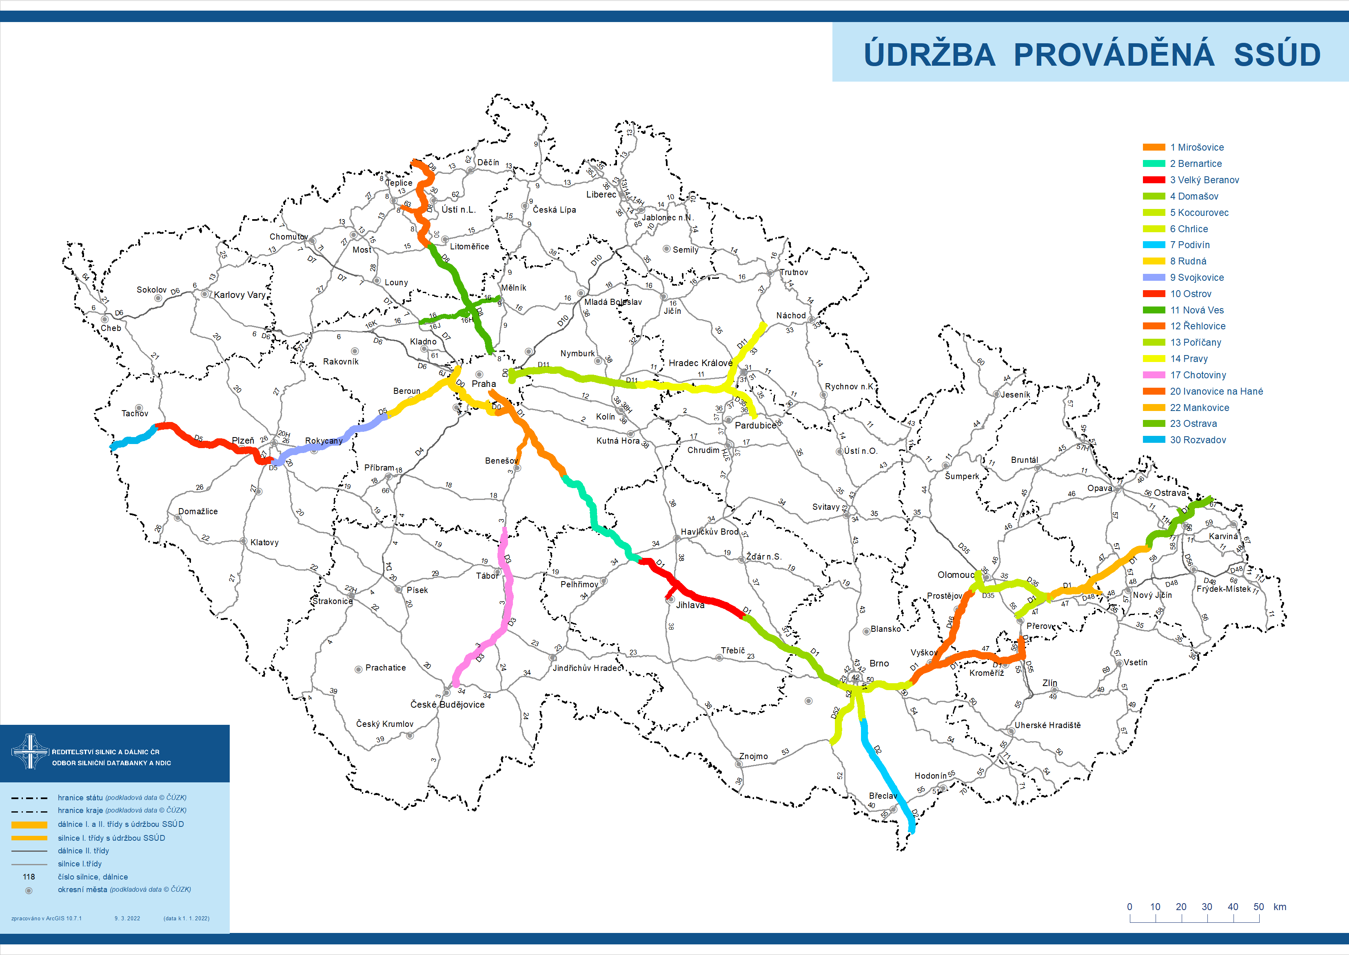

Slide 9
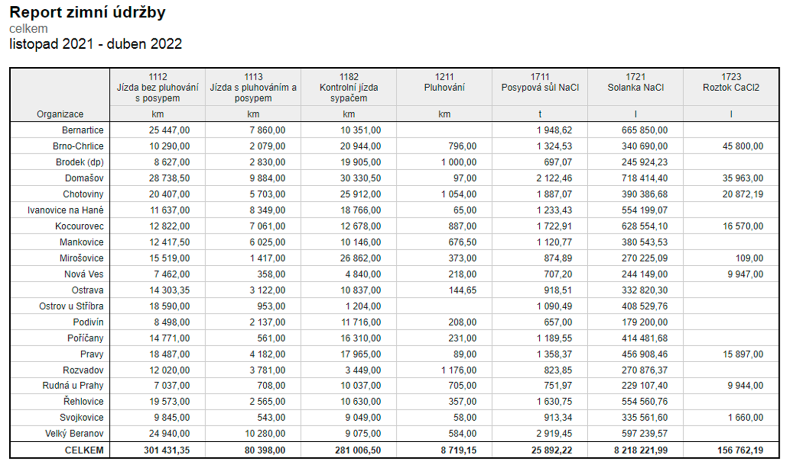
Údržba prováděná vlastními pracovníky

Slide 10
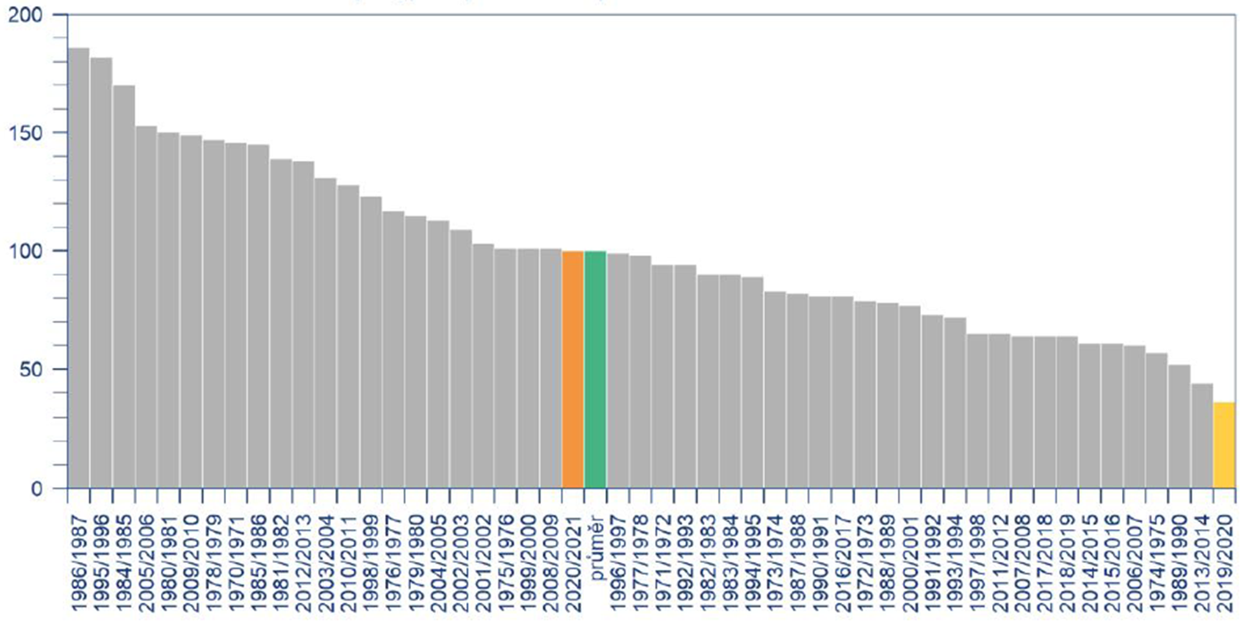
Údržba prováděná SSÚD Index posypu

Slide 11
Údržba prováděná SSÚD
Spotřeba materiálu posledních pěti sezon

Slide 12
Údržba prováděná SSÚD
04_ 2022 / 04_2021 / 03_2022
Posyp a pluhování (tis. km) 10,3 / 17,2 / 6,9
Sůl (tis. tun) 0,55 / 0,98 / 0,38
Solanka (mil. litrů) 0,18 / 0,3 / 0,12

Slide 13
Údržba prováděná dodavatelsky
Soutěž na zimní údržbu
Smlouva na 8 let 10/2017 – 09/2025
14 Oblastí
Běžná údržba v omezeném rozsahu v rámci inspekčních jízd
Zajištění BSP

Slide 14
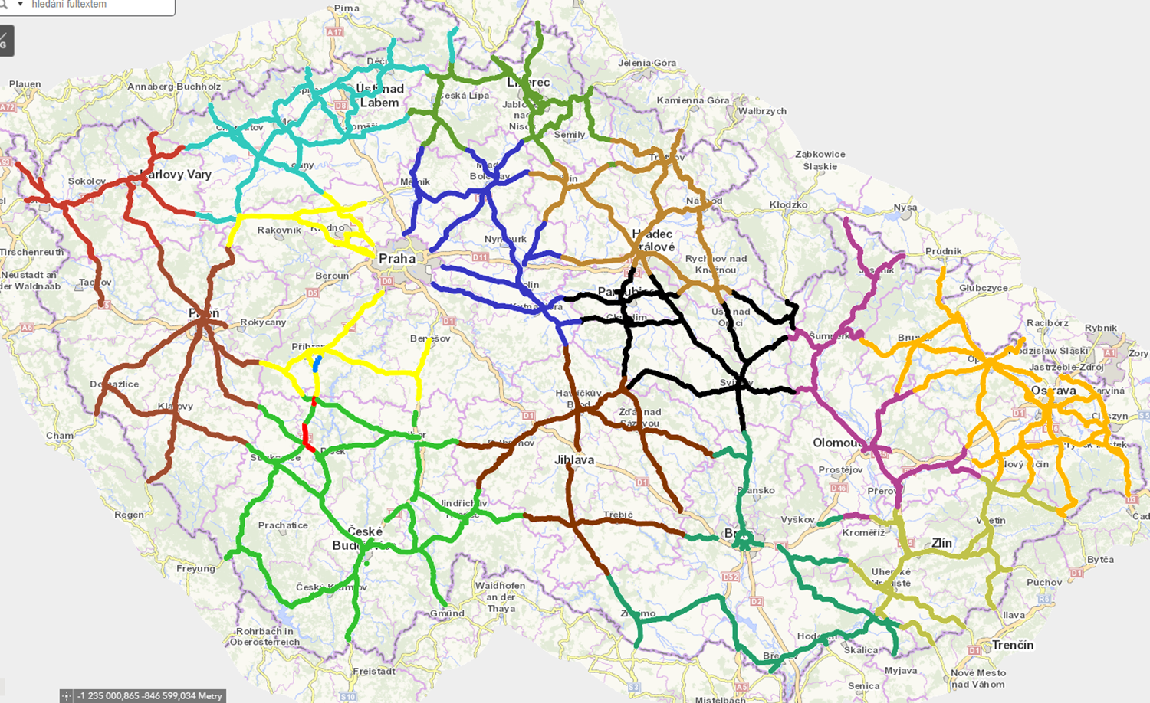

Slide 15
Údržba prováděná dodavatelsky
Zimní údržba
Silnice I. třídy a dálnice II. třídy
608 proškolených dispečerů
310 nákladních podvozků s úplným vystrojením (nosič + radlice + sypač)
20 univerzálních nosičů s různým stupněm vybavení
132 nakladačů k nakládání soli do sypačů
48 sněhových fréz
44 šípových pluhů
105 000 t naskladněno posypové soli

Slide 16
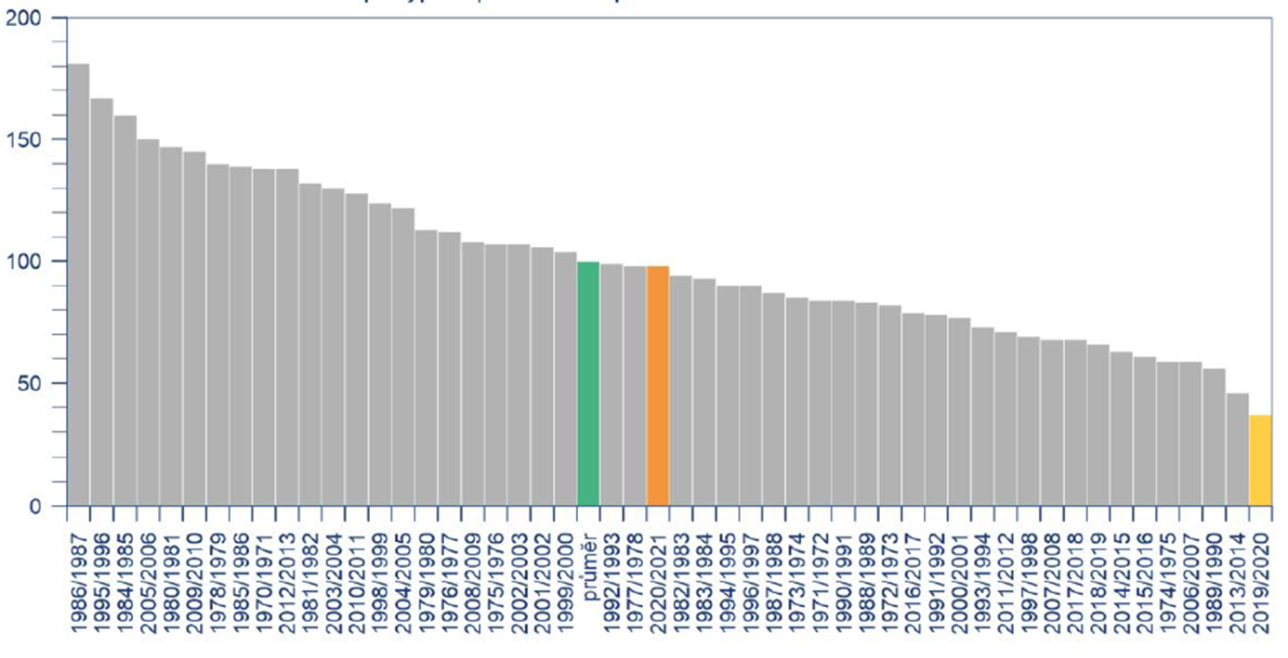
Údržba prováděná dodavatelsky Index posypu

Slide 17
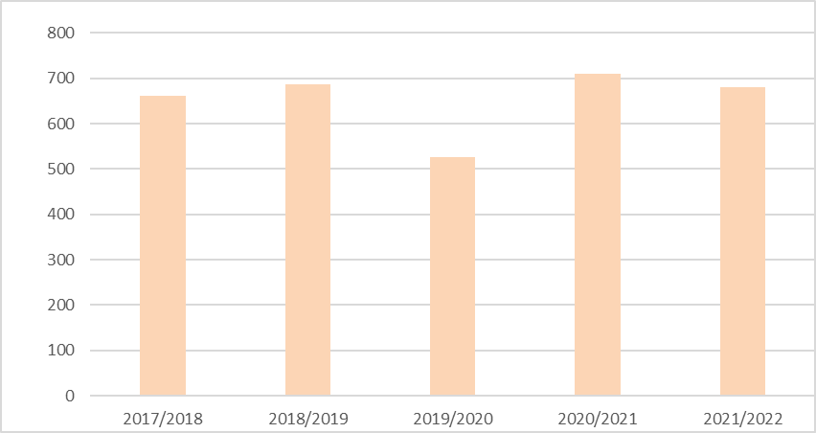
Údržba prováděná dodavatelsky
Porovnání nákladů za zimní údržbu v uplynulých pěti sezonách (mil. Kč)

Slide 18
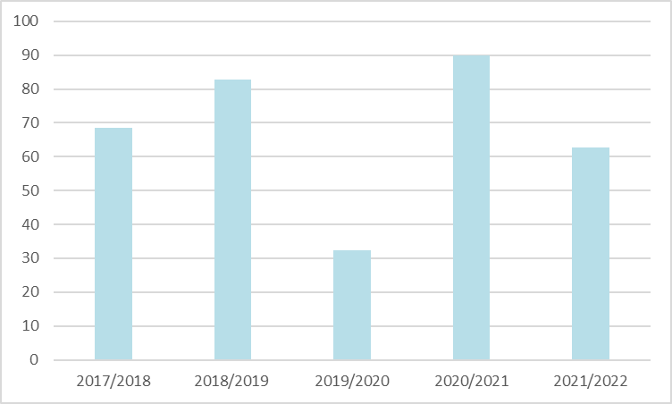
Údržba prováděná dodavatelsky
Spotřeba posypové soli v uplynulých pěti sezonách (tis. tun)

Slide 19
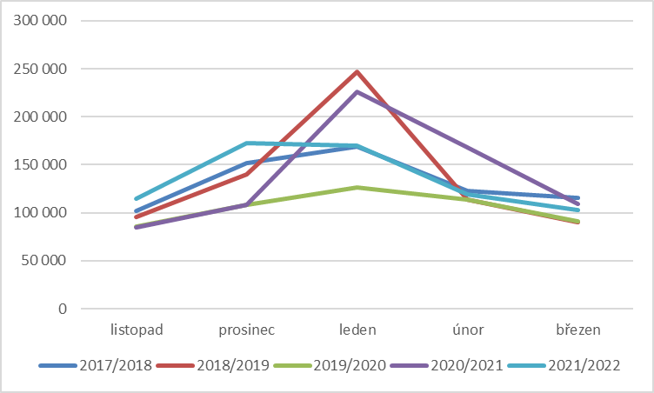
Údržba prováděná dodavatelsky
Měsíční náklady na ZÚ v posledních pěti sezonách (tis. Kč)

Slide 20
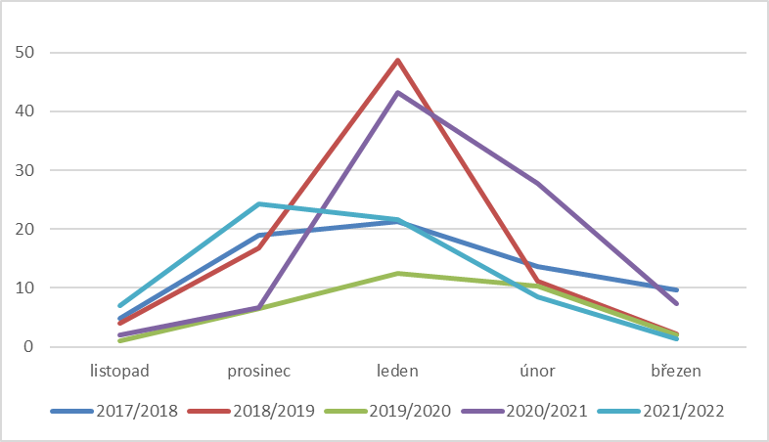
Údržba prováděná dodavatelsky
Měsíční spotřeba soli v posledních pěti sezonách (tis. tun)

Slide 21
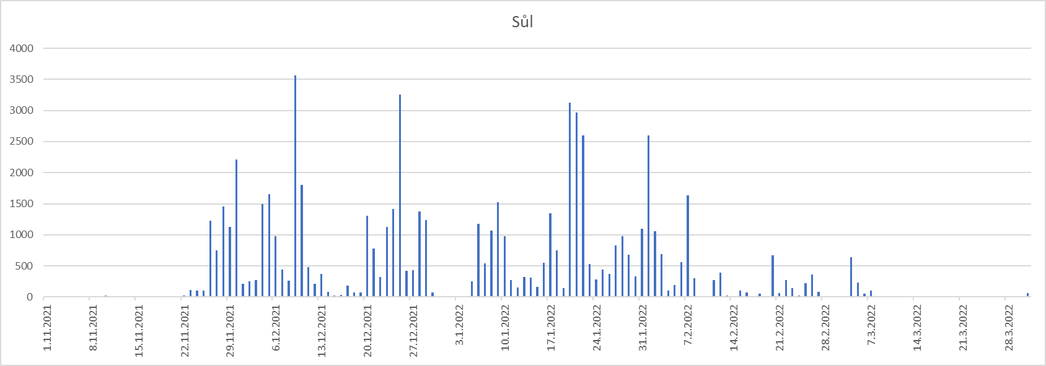
Údržba prováděná dodavatelsky

Slide 22
Údržba prováděná dodavatelsky
04_ 2022 / 04_2021 / 03_2022
Posyp a pluhování (tis. km) 24,2 / 52,1 / 20
Sůl (tis. tun) 1,48 / 3,1 / 1,3
Solanka (mil. litrů) 0,39 / 0,95 /0,3

Slide 23
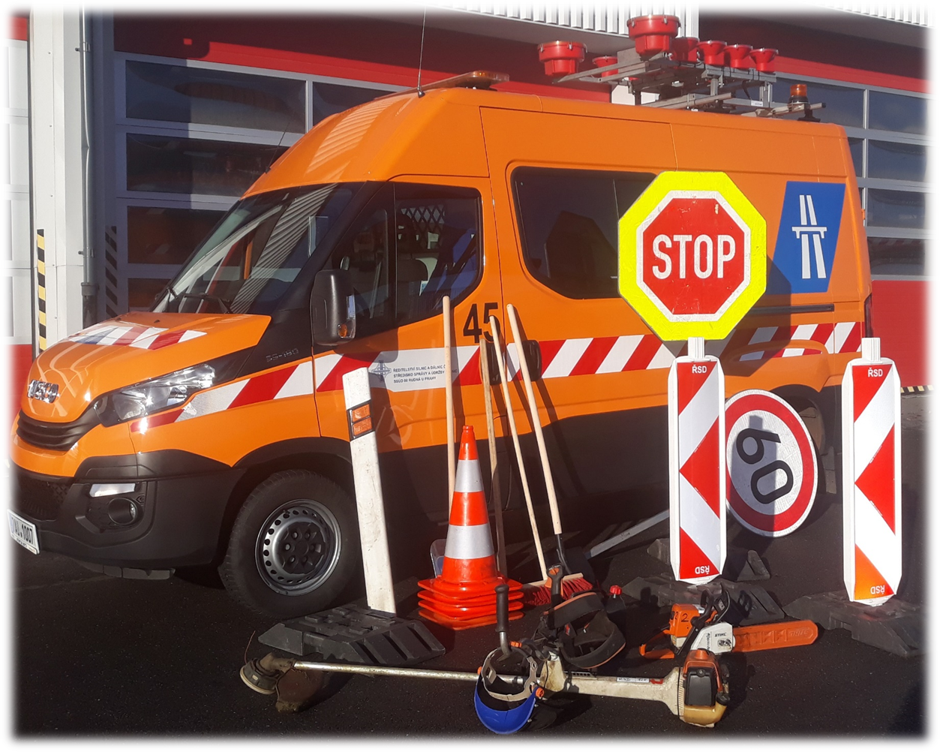
Operativní zajištění údržbových prací
Rychlá Rota
Pilotní projekt na 4 Správách ŘSD
Správa Plzeň
Správa Karlovy Vary
Správa Jihlava
Správa Ostrava

Slide 24
Operativní zajištění údržbových prací
Pilot od IV. Q 2021
Jedna pracovní četa
1 mistr + 2 dělníci
Zázemí buď na Správě nebo na SSÚD
Vybavení vibrační deska, fukar, křovinořez, motorová pila, ...
Evidence činností v rámci ISUD

Slide 25
Děkuji za pozornost

